Slide 1
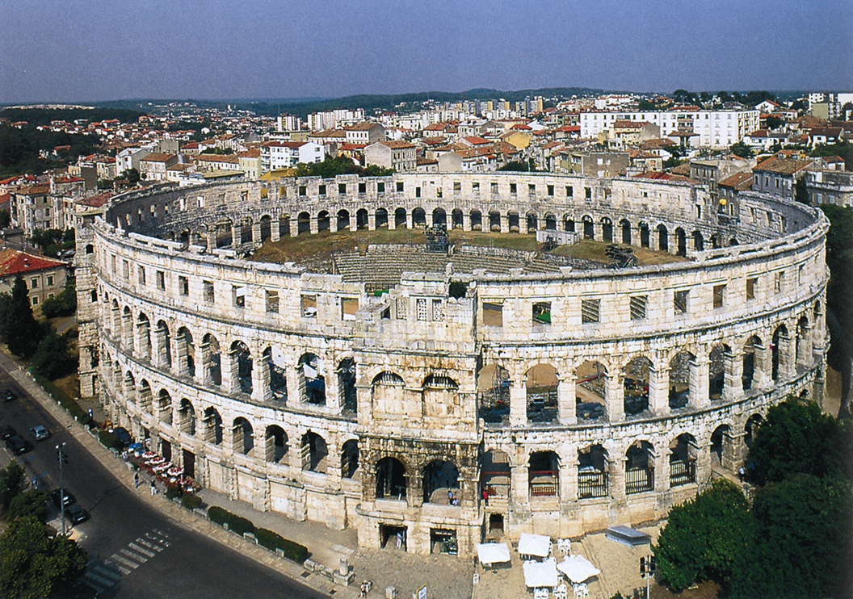
GRČKA I RIMSKA BAŠTINA U HRVATSKOJ

Slide 2
BAŠTINA
↓
SVE ŠTO NAM JE
PREOSTALO IZ PROŠLOSTI
↓
NASLJEĐE

Slide 3
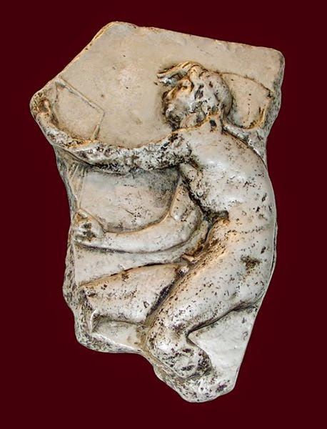
KAIROS - TROGIR
Zašto ti pramen kose pada niz lice?
Nek’ ga zgrabi svatko tko se nađe
na mom putu.
A straga, zašto si ćelav?
Ma koliko velika želja bila,
onaj koga preletim uhvatit’ me neće.
Udžbenik, str. 174

Slide 4
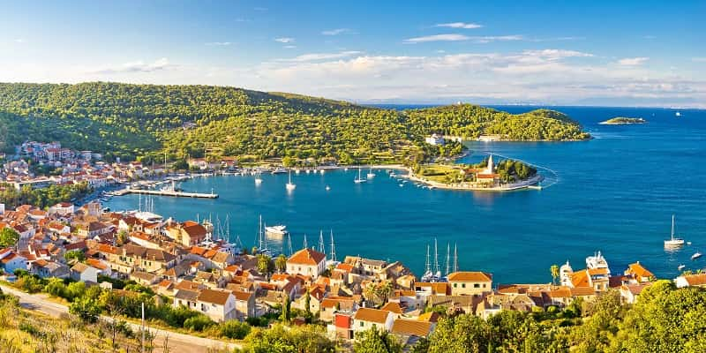
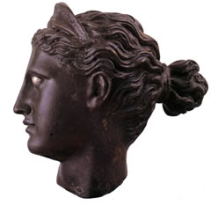
ARTEMIDA - VIS
Udžbenik, str. 174

Slide 5
ZADATAK 1
Nacrtaj dva kruga. U odgovarajući krug napiši: TROGIR, VIS, SRETAN TRENUTAK,DIO KIPA, RELJEF, KIPAR LIZIP, TREZOR, DIJADEMA, ČUPERAK.
KAIROS
ARTEMIDA

Slide 6
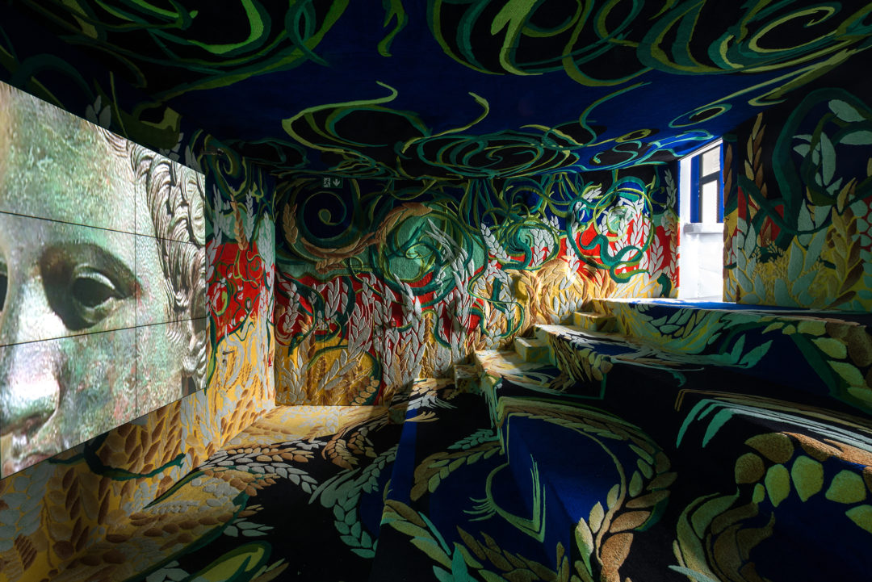
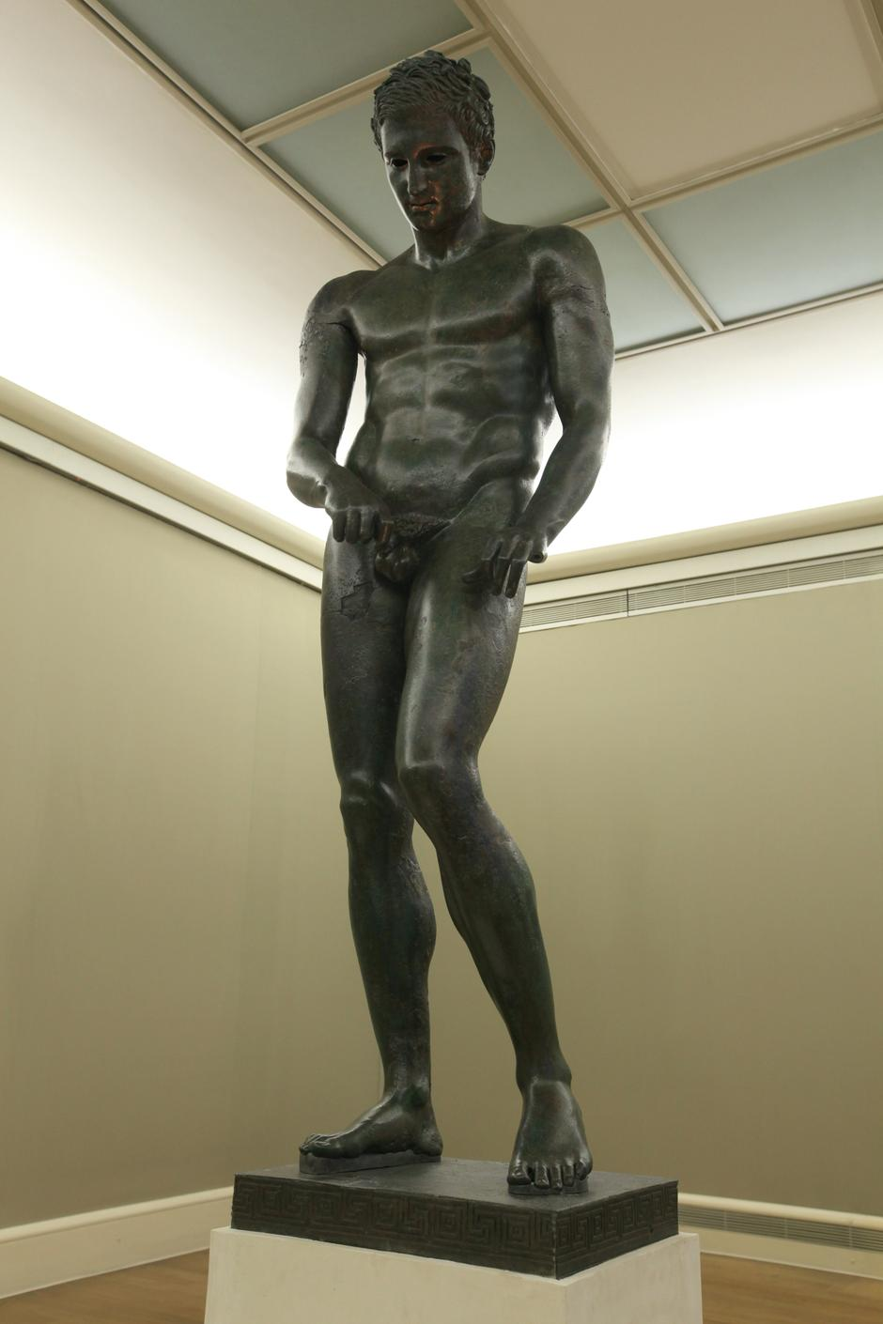
APOKSIOMEN – MALI LOŠINJ
Posjeti Muzej Apoksiomena!
Udžbenik, str. 175

Slide 7
ZADATAK 2
Prepiši i dopuni rečenice:
Apoksiomen"je pronađen u _______ pored otoka ___________.
Kip je izrađen od ___________.
Prikazuje sportaša koji čisti svoju ____________.

Slide 8
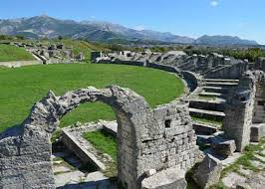
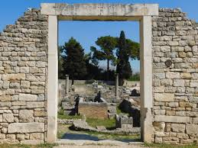
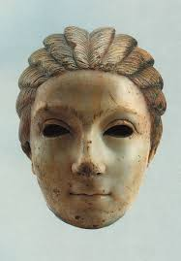
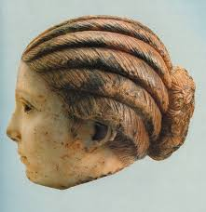
SALONA
Udžbenik, str. 176

Slide 9
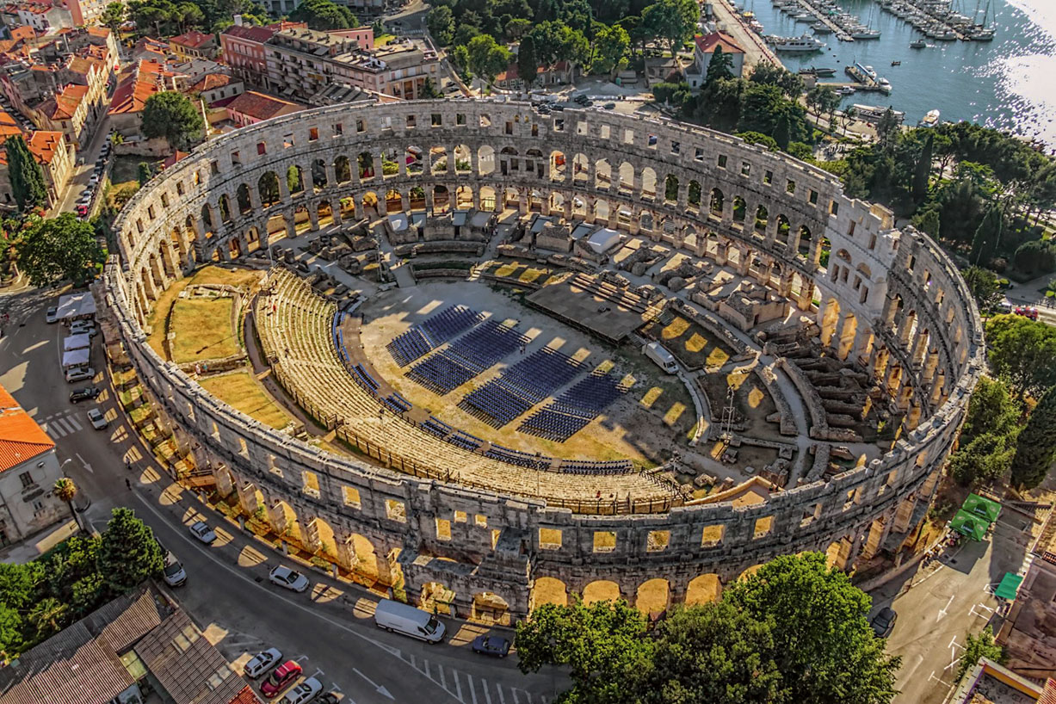
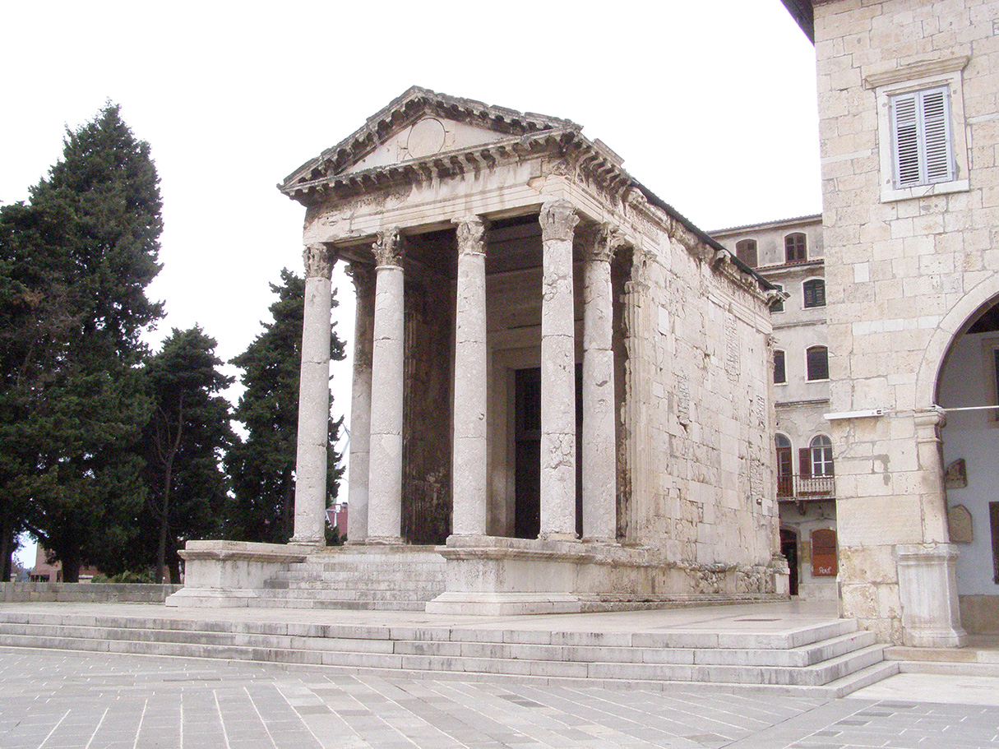
PULA
Šetnja Arenom
Udžbenik, str. 176 - 178

Slide 10
ZADATAK 3
Nacrtaj u bilježnice krugove kao na primjeru. Razvrstajte u krugove:RIJEKA JADRO, AUGUSTOV HRAM, NAJVEĆI GRAD, ARENA, SOLINJANKA, DALMACIJA, ISTRA.
SALONA
PULA

Slide 11
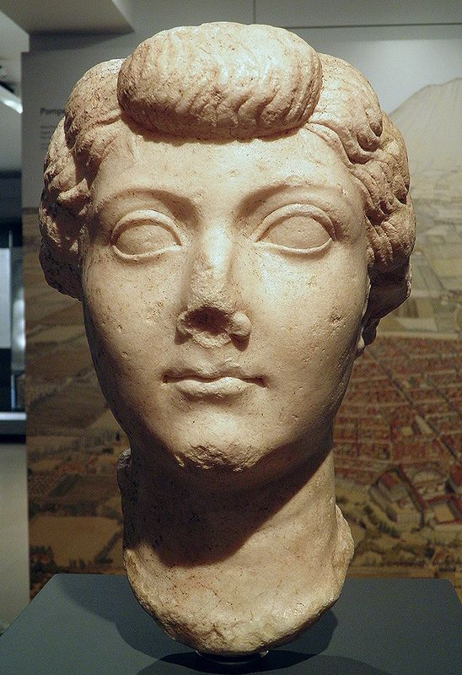
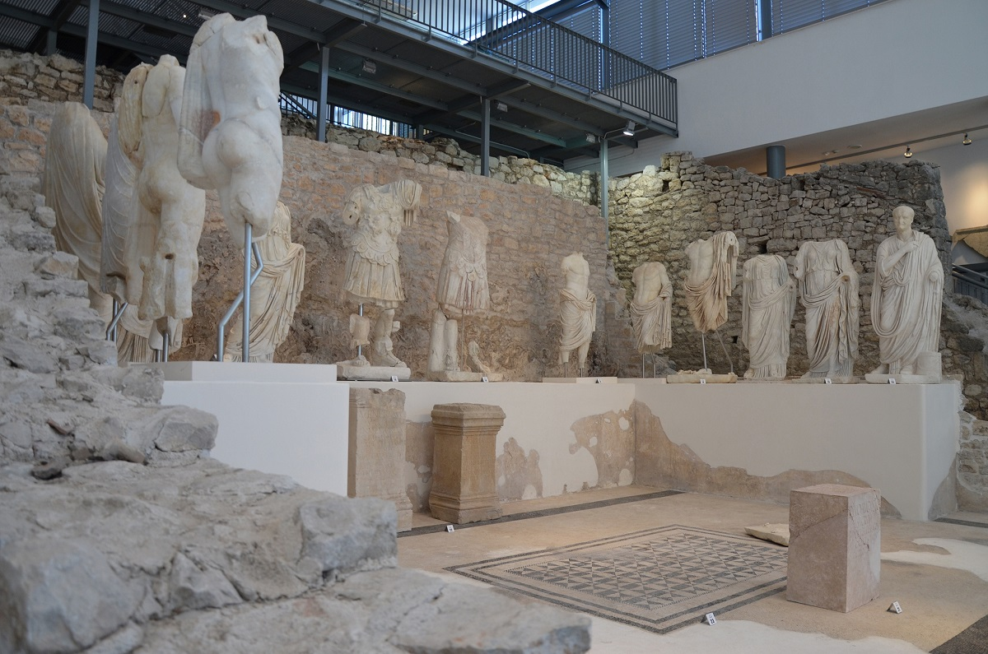
NARONA
Udžbenik, str. 178

Slide 12
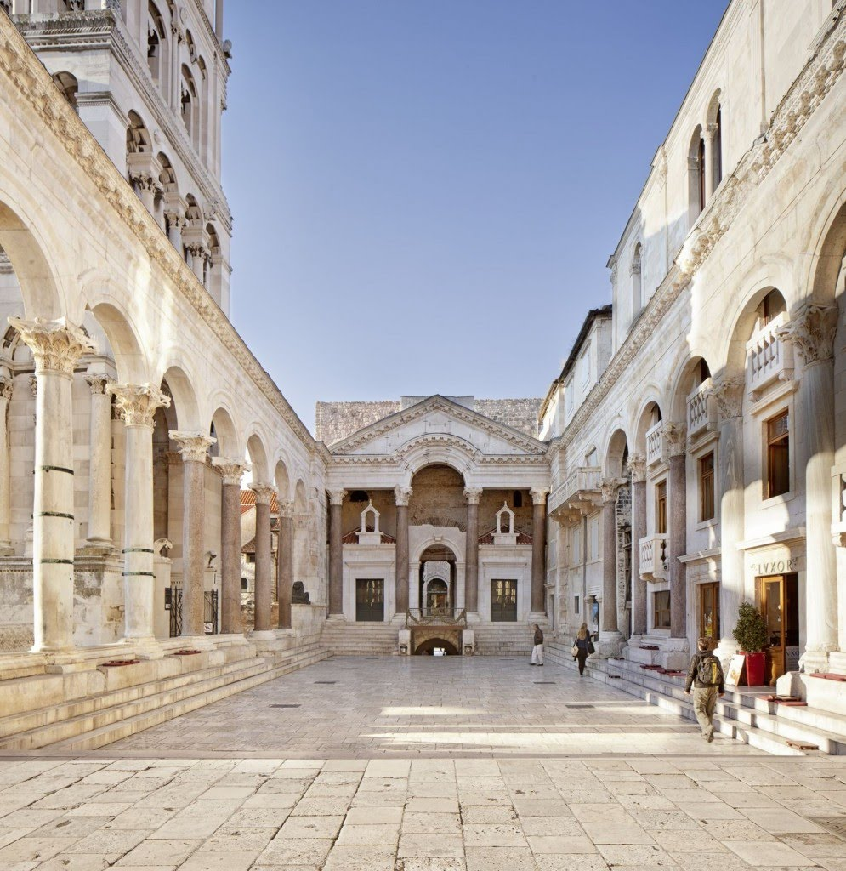
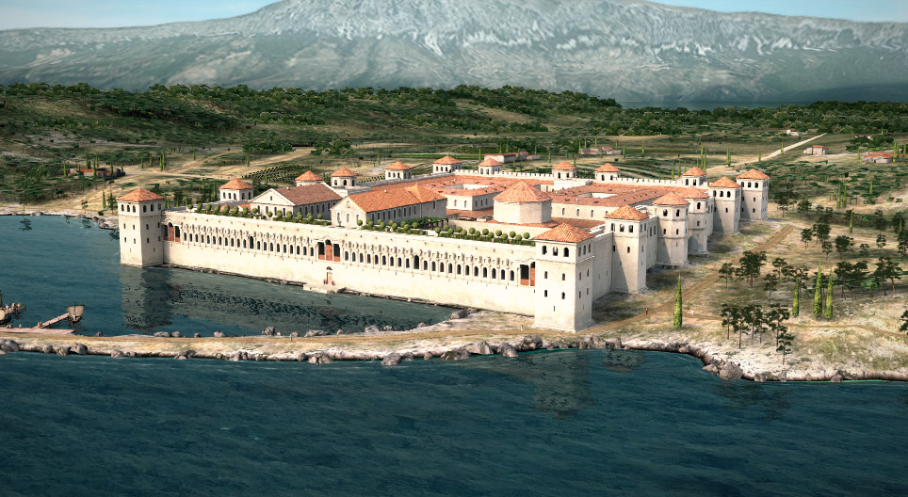
DIOKLECIJANOVA PALAČA
Udžbenik, str. 179

Slide 13
ZADATAK 4
Odgovori na pitanja:
Što je pronađeno u Naroni?
Koji je arheolog pronašao kip koji prikazuje glavu carice Livije? Prisjeti se. Po kojem je otkriću najpoznatiji?
Što misliš, zašto je Dioklecijanova palača imala jake zidine?
Koji je grad nastao od Dioklecijanove palače?

Slide 14
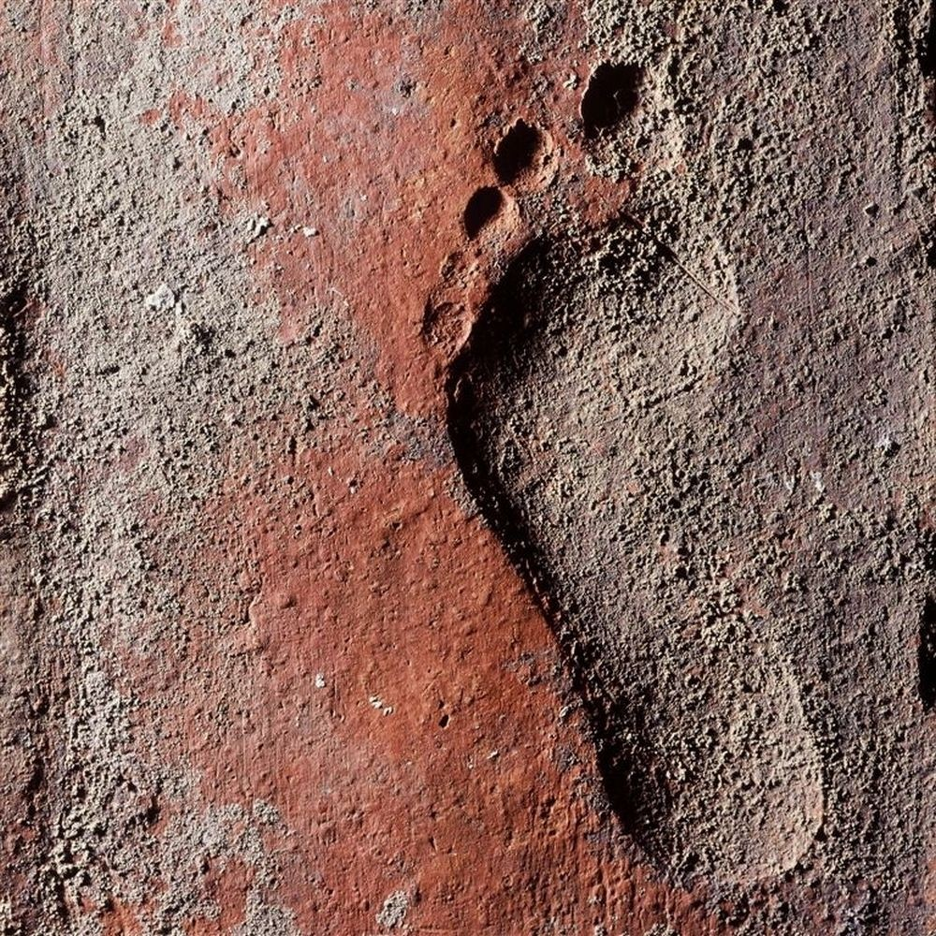
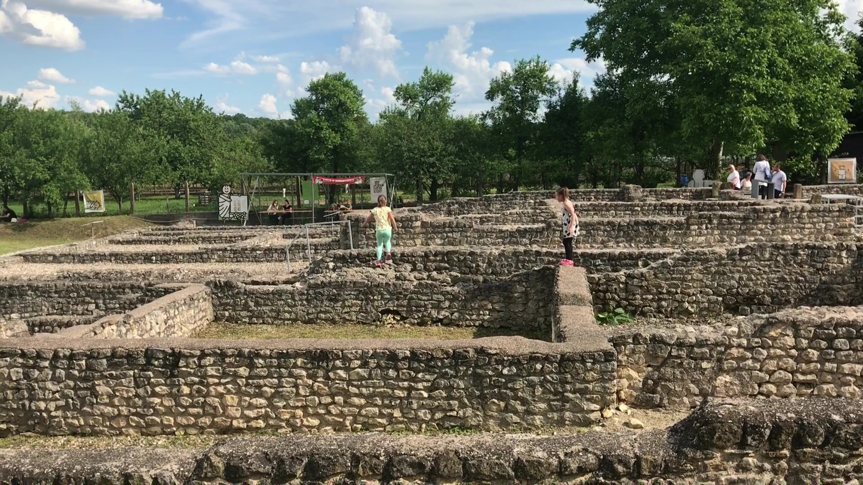
ANDAUTONIJA - ŠĆITARJEVO
Udžbenik, str. 180

Slide 15
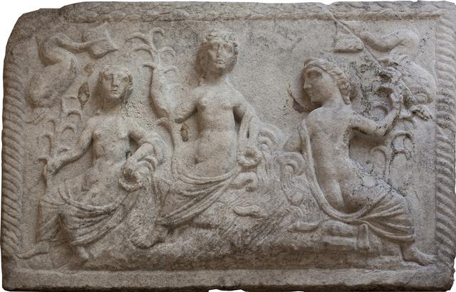
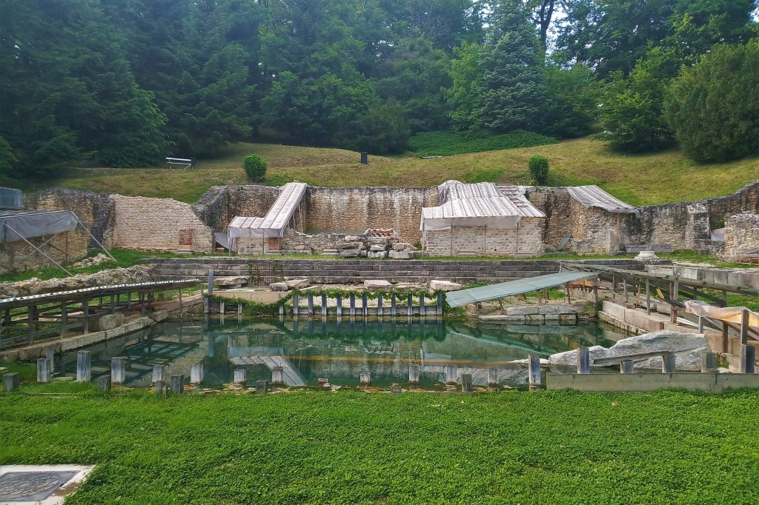
AQUAE IASAE – VARAŽDINSKE TOPLICE
Udžbenik, str. 180-181

Slide 16
ZADATAK 5
Prepiši i dopuni rečenice:
Andautonija je bila luka na rijeci ________.
Oko 400 godine Andautonija je _________.
Aquae Iasae danas su Varaždinske __________.
Uz terme se razvilo čitavo ________.

Slide 17
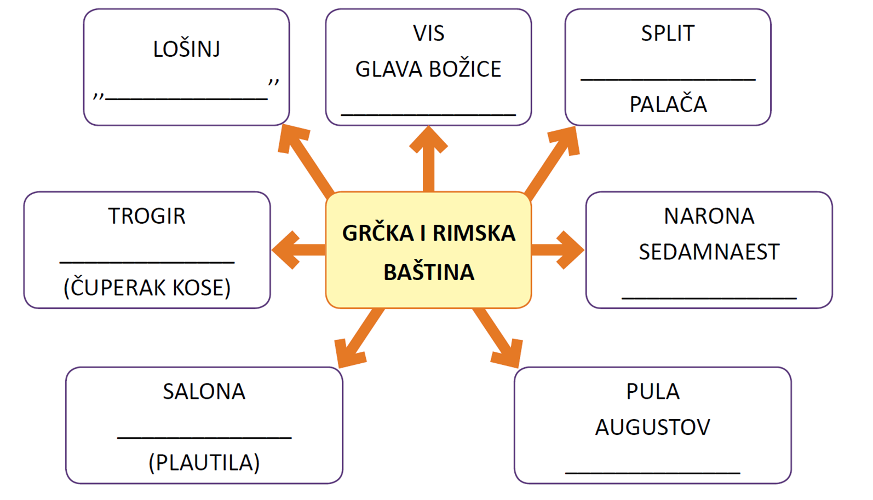
PONOVI

Slide 18
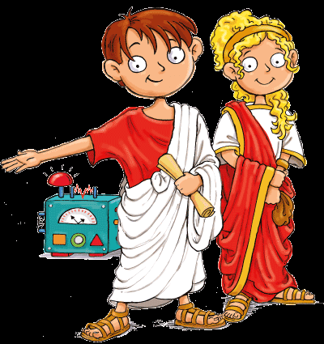
Za radoznalce!

Slide 20
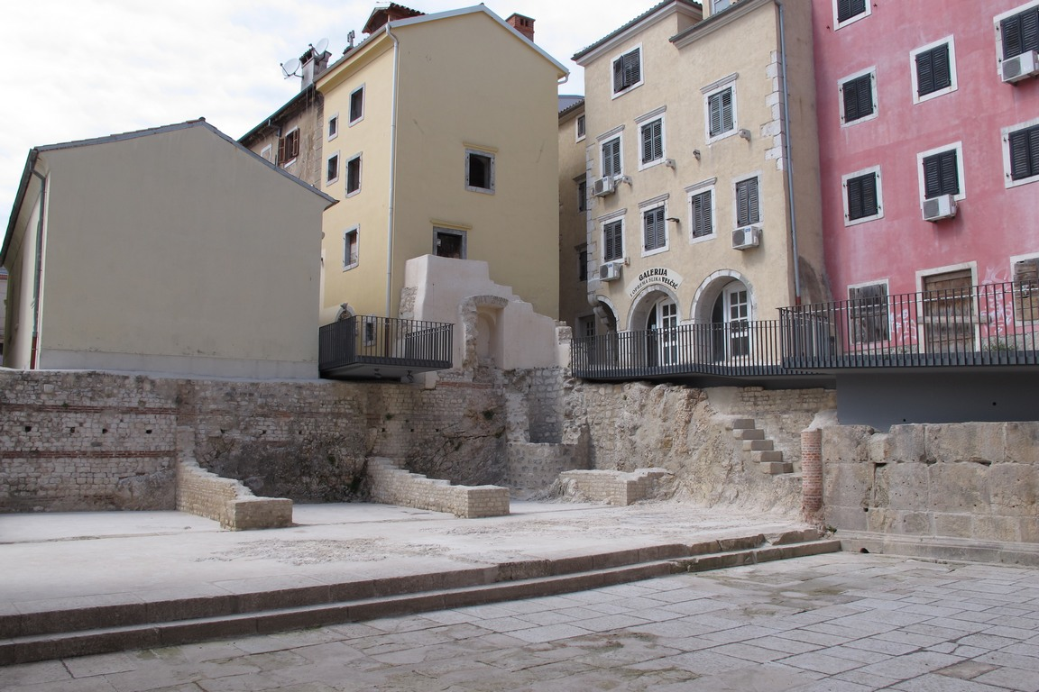
I JOŠ…
Tarsatica - principij

